Slide 1
Deep Sleep ASMR
DeepSleepASMR
이상훈 류제성 박은영 전진환

Slide 2
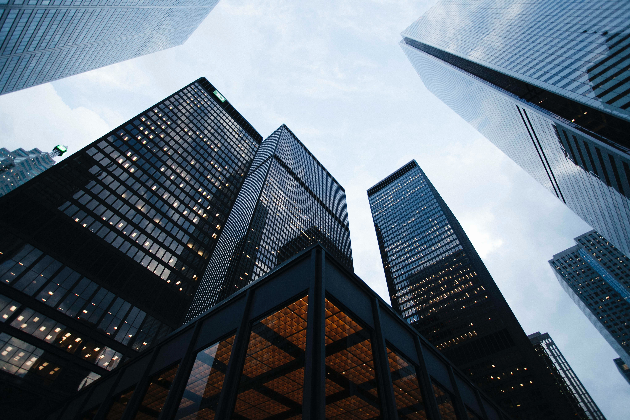
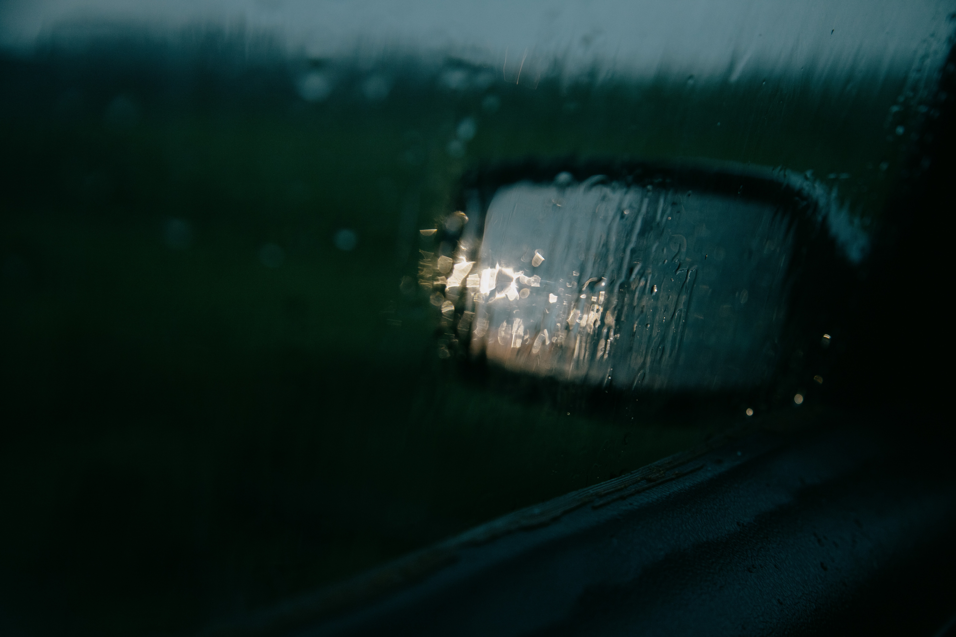
Contens
01. 주제 선정 배경
02. 분석 개요
03. 데이터 분석
04. 결과 및 데모
05. 분석활용
06. 기대효과
21/35p

Slide 3
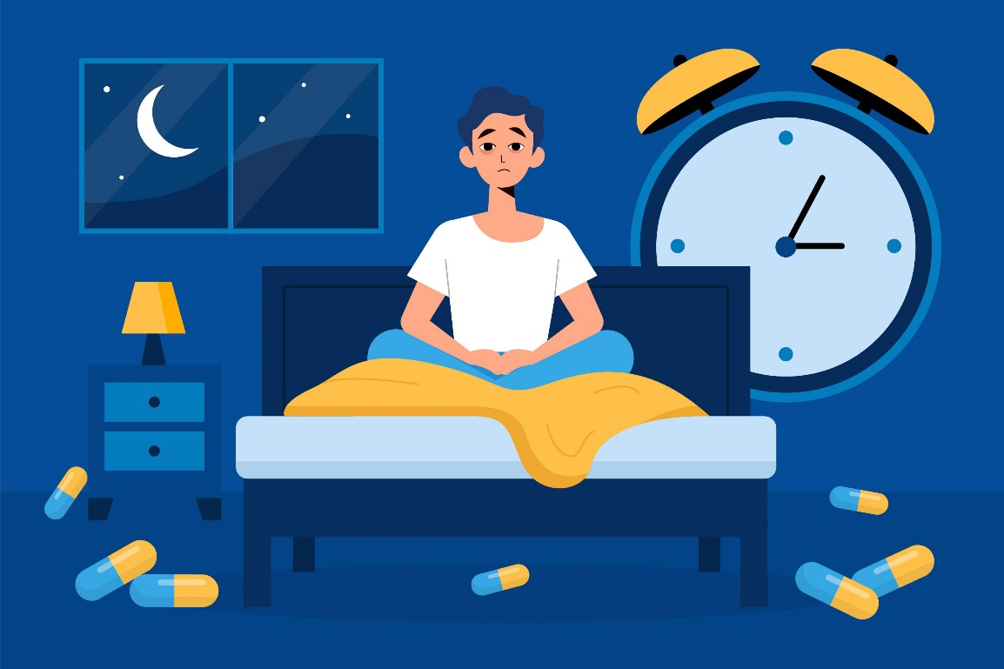
01. 주제 선정 배경
Coronasomnia
Representational image via freepik.
21/35p

Slide 4
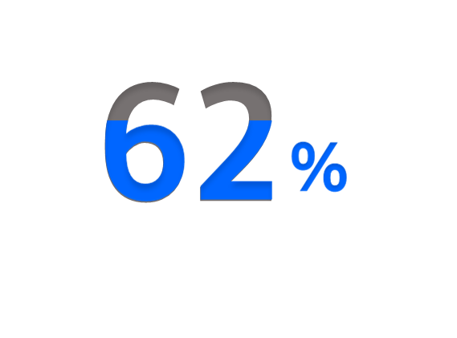
01. 주제 선정 배경
코로나19 이후로 증가하고 있는 한국인의 수면 장애 현상
한국인의 62%,
코로나19 이후 새로운 수면 문제 경험

Slide 5
01. 주제 선정 배경
코로나19 이후로 증가하고 있는 한국인의 수면 장애 현상
| 수면 장애 유형 |
39%
24%
17%
밤 중에 깨는 현상
잠들지 못하는 현상
수면 상태를 유지하는 것에 대한 어려움

Slide 6


경제협력개발기구(OECD)가 발표한 세계 평균 수면 시간 8시간 22분에 비해 한국은 7시간 51분이다.
01. 주제 선정 배경
수면 시간 및 만족도 또한 글로벌 평균 이하인 상황입니다.
| 평균 수면 시간|
| 수면 만족도|
평일
6.9
전 세계
주말
7.8
평일
6.7
한국
주말
7.4
10명 중 3.5명만이 수면에 대해 만족한다고 답해,
조사국 중 최하위를 기록하였다. (글로벌 기준 58%)
한국인의 수면 시간 전 세계 평균 미만

Slide 7


01. 주제 선정 배경
수면은 국민 건강과 직결되는 중요한 문제입니다.
연구팀은 최근 코로나19가 면역체계를 공격하는 것으로 밝혀지면서, 면역력 강화를 위한 수면의 역할이 크다고 강조했다.
연구팀은 “면역력 강화에 수면의 역할을 시사하는 강력한 증거들이 나와 있다”며 “인간의 삶에 1/3을 차지하는 수면의 역할은 더욱 강조돼야 한다”고 설명했다.
인도 스리치트라티루널 의과과학·기술협회(Sree Chitra Tirunal Institute for Medical Sciences and Technology) 응용생물학과 수면연구과 카멜레쉬 굴리아(Kamalesh K. Gulia) 교수팀은 ‘코로나19 팬데믹, 수면과 면역력’에 관한 연구논문을 국제학술지 ‘수면과 각성’(Sleep and Vigilance)에 게재
순천향대 부천병원 수면의학센터장 최지호 교수는 “코로나19 예방과 극복을 위해서는 국가적으로 시행하고 있는 개인위생 수칙과 사회적 거리두기를 준수하고, 아울러 개개인의 면역력 관리가 매우 중요하다. 면역력에는 여러 요인이 관여하는데 그 중 반드시 체크해야 할 항목이 바로 적정 수면시간과 수면위생”이라고 말했다.

Slide 8
01. 주제 선정 배경
사람들의 수면에 대한 관심도 증가하고 있는 실정입니다.
네이버 트렌드
한국수면산업협회
코로나 시작
(단위: 10억)
(전망)
‘불면증’에대한 검색트렌드
수면산업시장규모

Slide 9



01. 주제 선정 배경
ASMR
자율 감각 쾌락 반응(Autonomous Sensory Meridian Response, ASMR)은 주로 청각을 중심으로 하는 시각적, 청각적, 촉각적, 후각적, 혹은 인지적 자극에 반응하여 나타나는, 형언하기 어려운 심리적 안정감이나 쾌감 따위의 감각적 경험을 일컫는 말.

Slide 10






01. 주제 선정 배경
ASMR과 자연의 소리가 수면에 미치는 효과
ASMR 이용자 설문결과
자연의 소리
백색소음 효과
설문 대상
“편안하다”
475
흥분할 때 나오는
교감신경이 줄고
명
98%
편안함을 느끼는
부교감신경이 활성화
사용목적
“긍정적 영향 느낌”
82%
70%
80%
뇌파가 안정·동기화하면서
심신이 편안해져 잠을 유발
빗소리, 파도소리 같은
자연음이 대표적인 백색소음
‘Could Insomnia Be Relieved with a YouTube Video? The Relaxation and Calm of ASMR Giulia Poerio’ 인용
파도소리 같은 자연음, 뇌파 안정시켜 불면증·이명 좋아진다, 중앙일보

Slide 11


01. 주제 선정 배경
국민들의 수면 건강에 도움을 주는
Deep Sleep ASMR을 제안합니다.

Slide 12


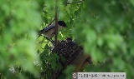

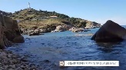
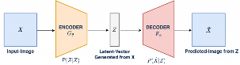
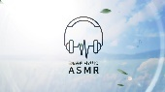
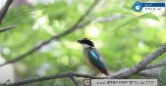
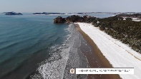



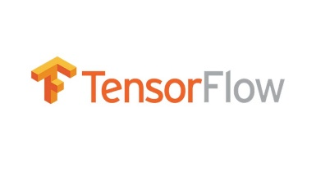
02. 분석 개요
데이터 분석 로드맵
데이터 수집
데이터 전처리
데이터 분석
데이터 후처리
데이터 결과
공공데이터 및 콘텐츠 크롤링
Audio
Low-Pass Filter
encode
Resnet + VAE
split
Input data
DB
새로운 자연음 ASMR 생성
라이브러리

Slide 13
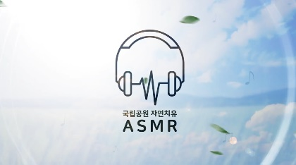
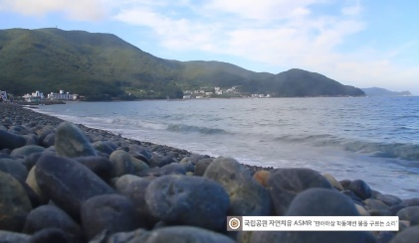
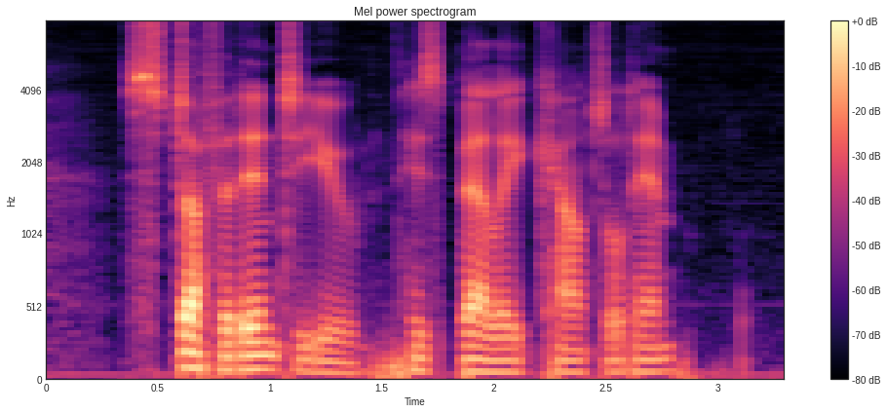

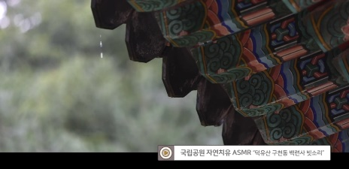
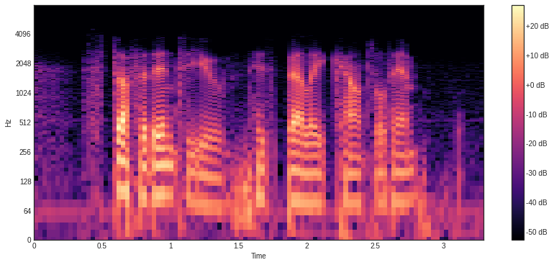
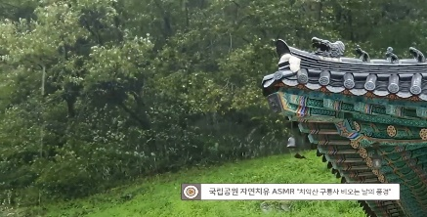
03. 데이터 분석
데이터 수집
데이터 전처리
FFT
Encode
(MP4 → WAV)
Input
공공데이터
sampling,
Normalization
Mu-Law Encoding
FFT
Split
단위: 30초
데이터 크롤링
영상 데이터 수집

Slide 14
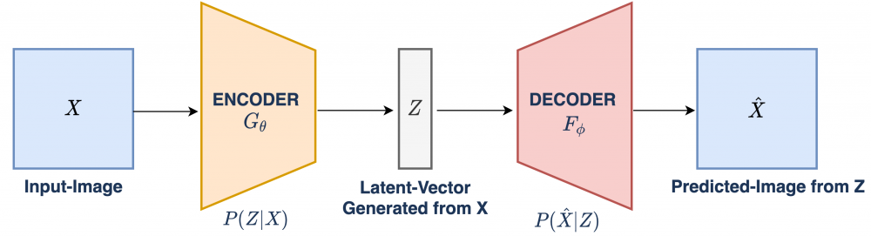
03. 데이터 분석
모델 (기본형)
VAE (Variational AutoEncoder)
특징
Maximum Likelihood를 바탕으로 학습 하는 것
GAN은 결과를 시각적으로 보고 판단 필요함
주어진 Training Data의 특징을 학습하여 Input과 유사한 새로운 데이터를 생성
잠재변수(latent variable) z로부터 결과물(image)를 만들어내는 모델
장점
GAN과 비교했을 때 모델 평가 기준이 명확함
GAN은 결과를 시각적으로 보고 판단 필요함
타 Generative Model 보다 학습속도가 빠름
단점
복원이 명확하지 않기 때문에 GAN에 비해 흐릿한 결과

Slide 15
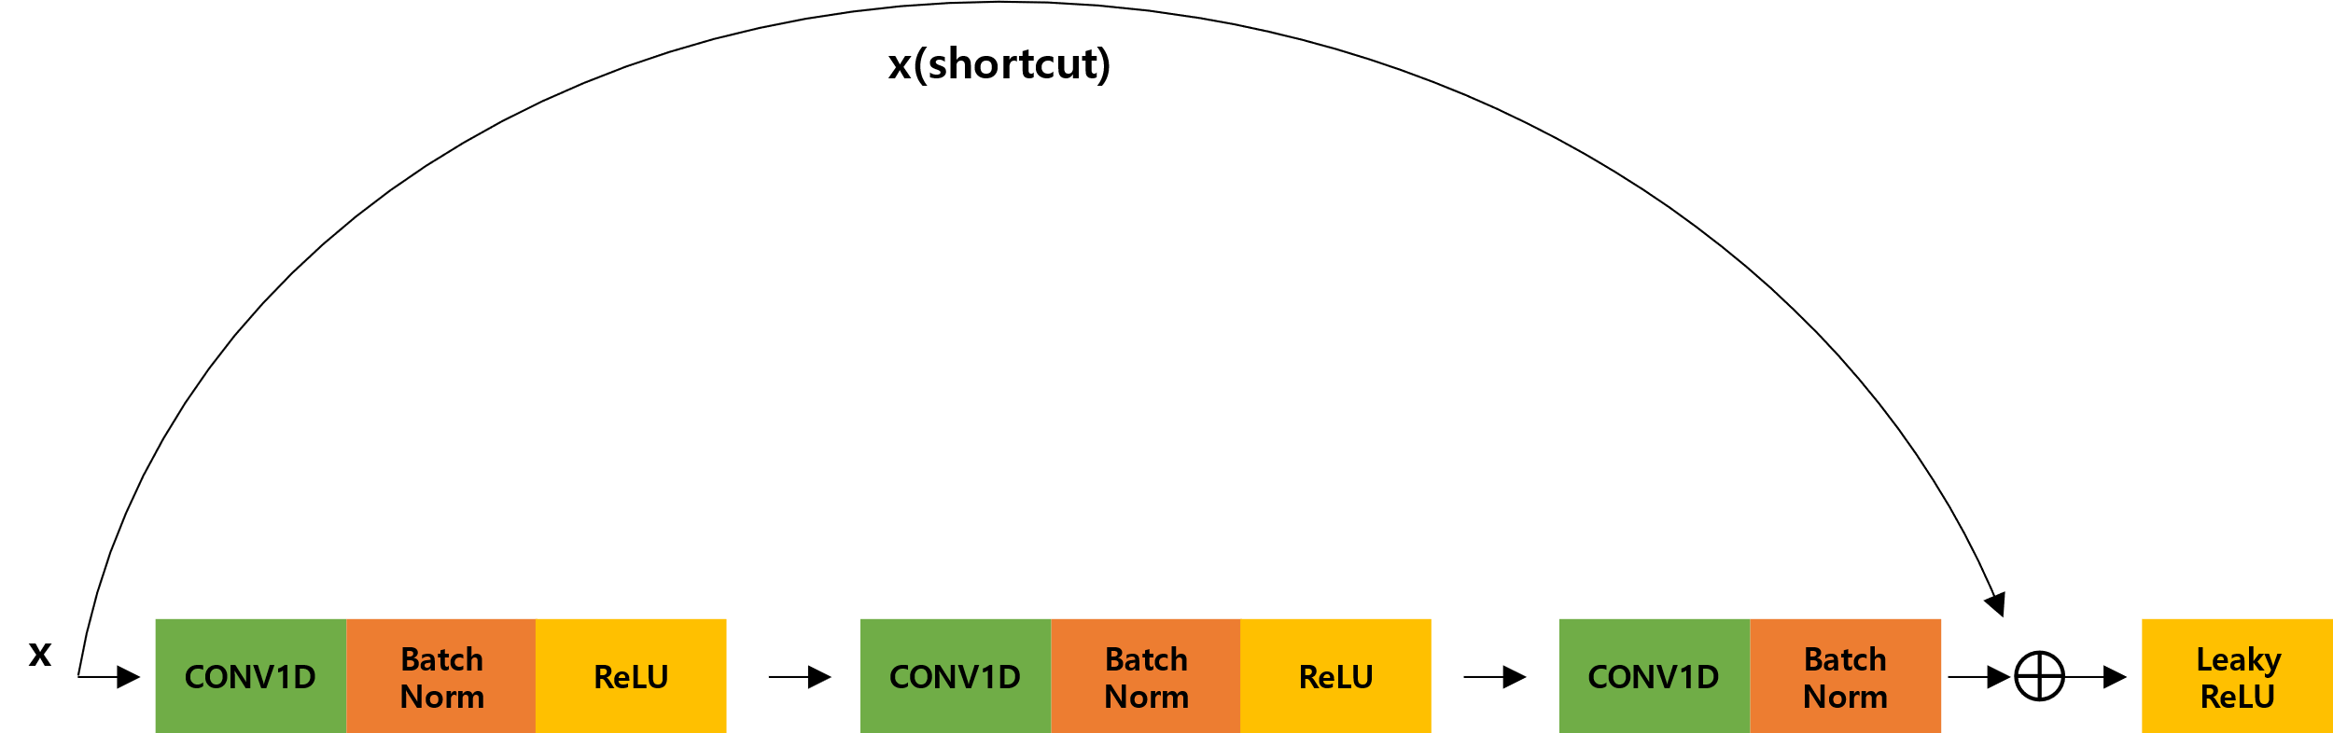
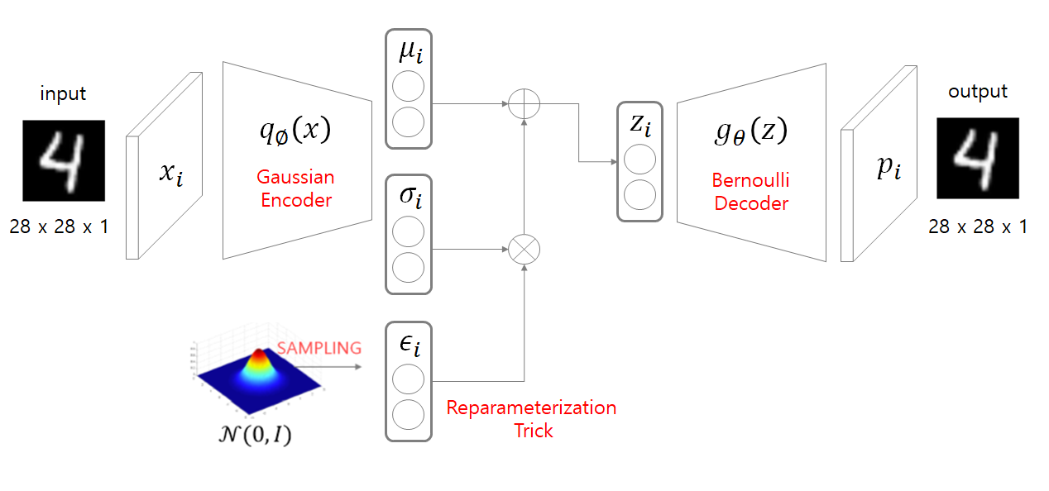

03. 데이터 분석
모델구조
Resnet + VAE
input
output

Slide 16
03. 데이터 분석
모델구조
④ResNet
①Encoder
input
output
③Decoder
②Reparameterization Trick (Sampling)

Slide 17



03. 데이터 분석
데이터 후처리
단계적 필터링을 통한 여러 감도의 소비자 맞춤형 음원 제공
생생한 빗소리
Low-Pass Filter
생성된
ASMR Sound
(빗소리)
잔잔한 빗소리
속삭이는 듯한 빗소리
잔잔한 빗소리가
나에게 가장 잘 맞는 것 같아.
단계적인 sound filtering을 통하여 사용자가 상황에 따라 듣고자 하는 여러 감도의 소리를 생성하여, 수면 및 집중의 질을 향상시키고자 하는 사용자에게 상황에 따른 적절한 음원을 제공합니다.

Slide 18
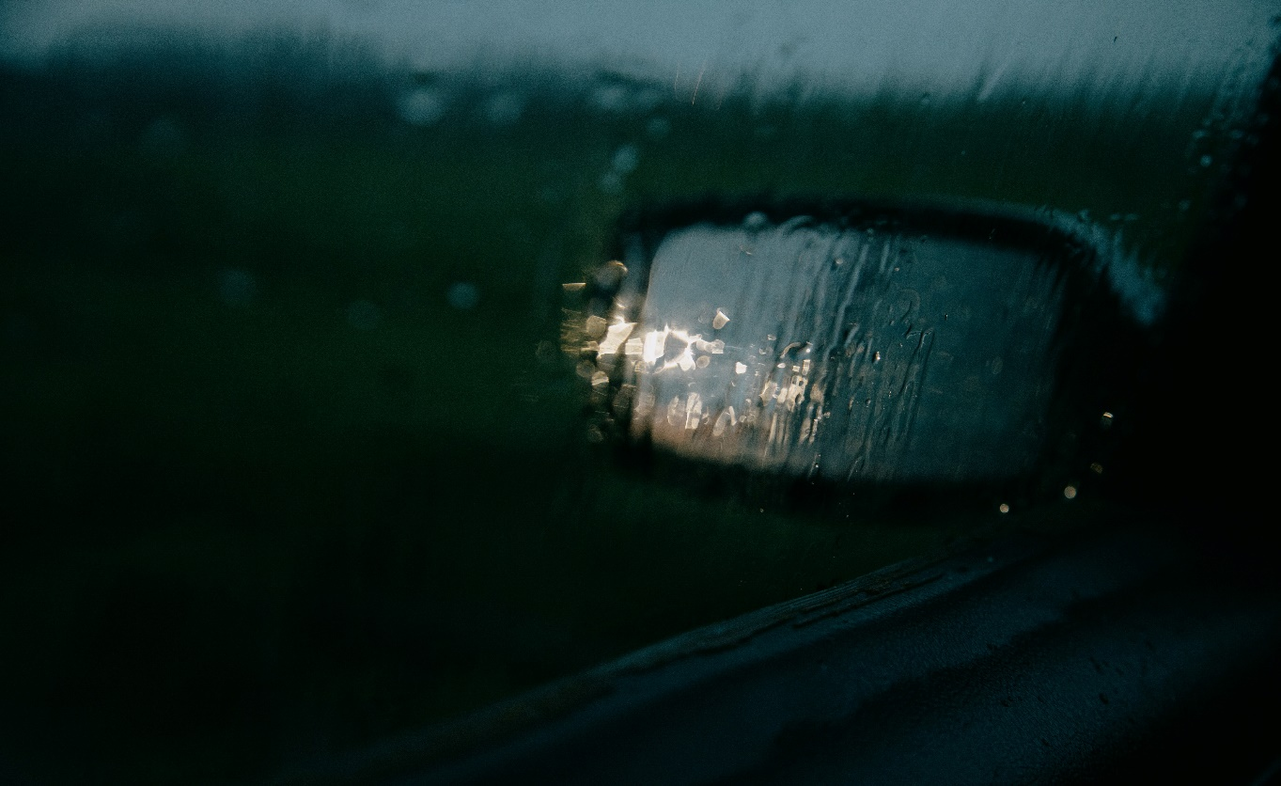



04. 결과 및 데모
Deep Sleep ASMR
Rainy Sound
21/35p

Slide 19
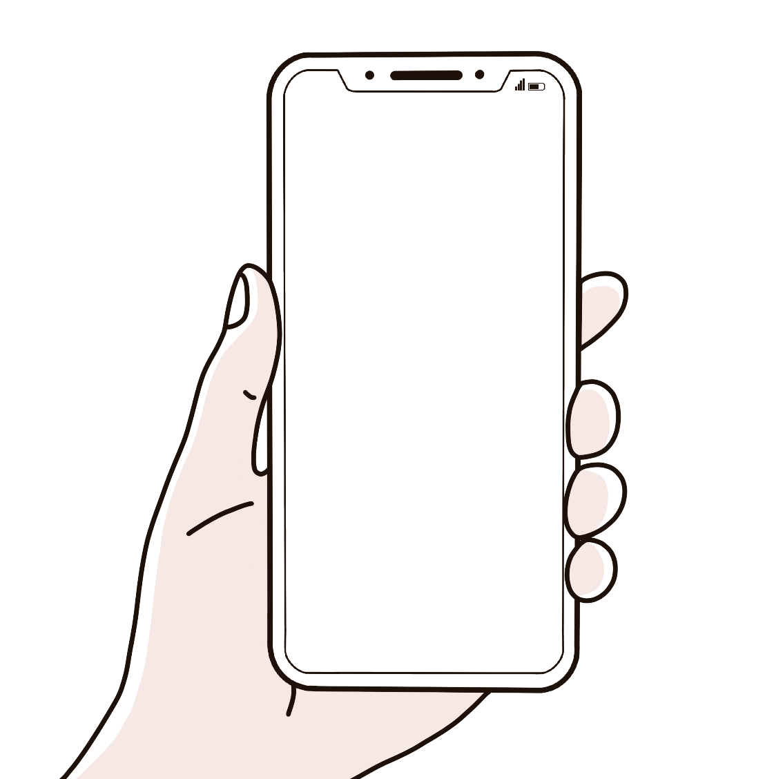

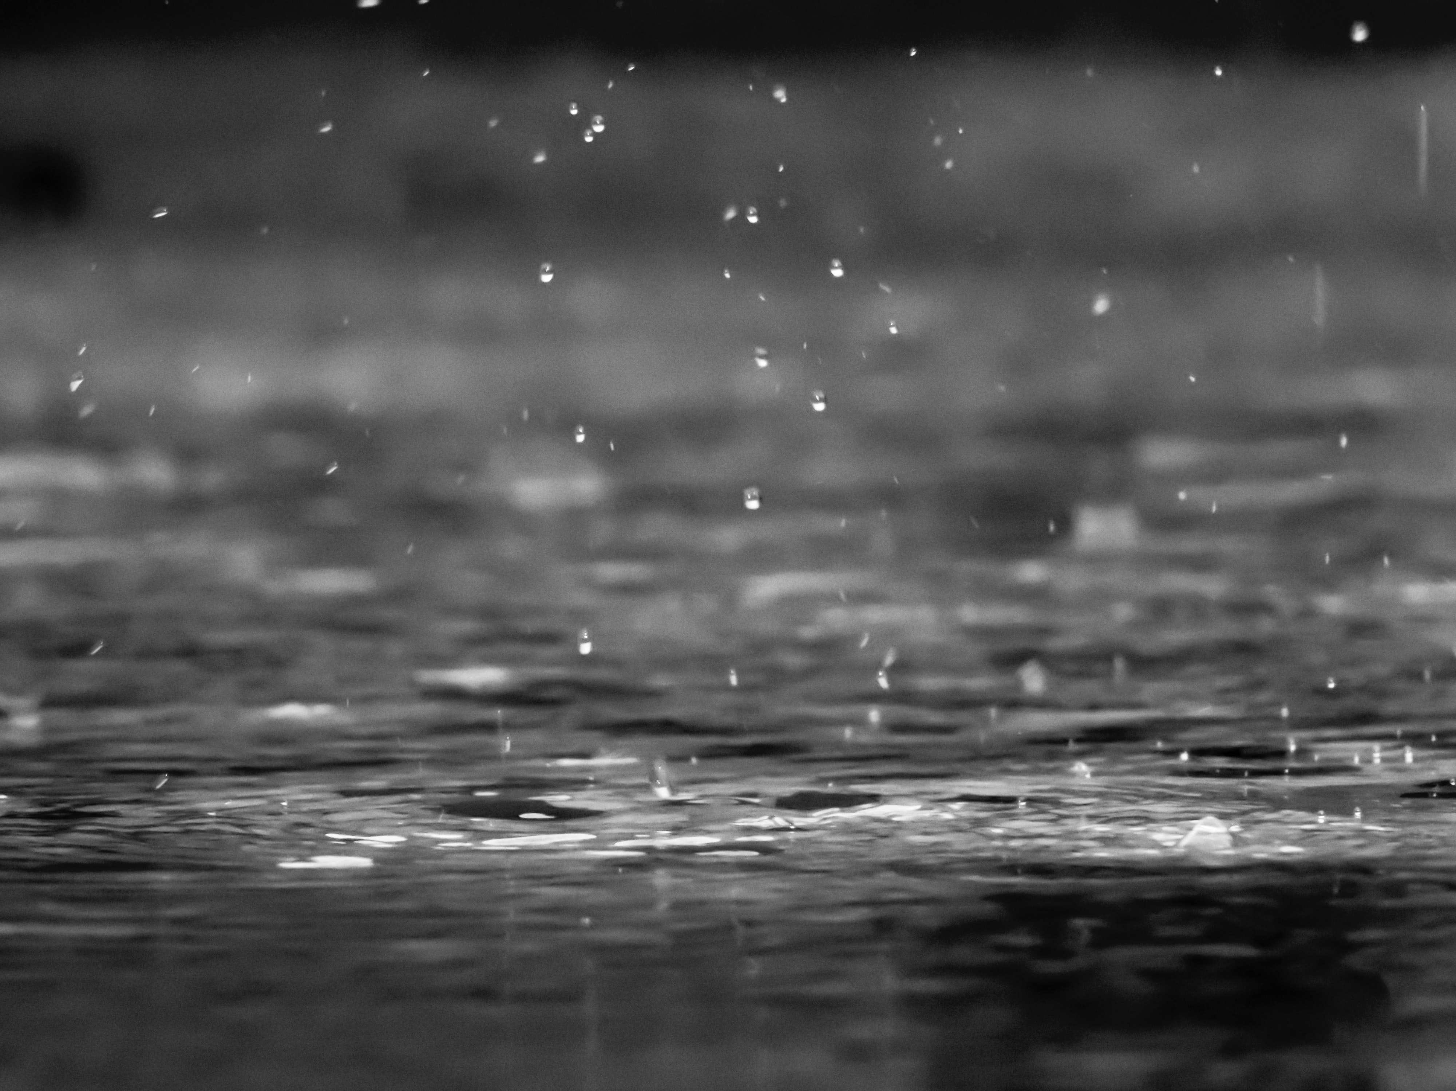
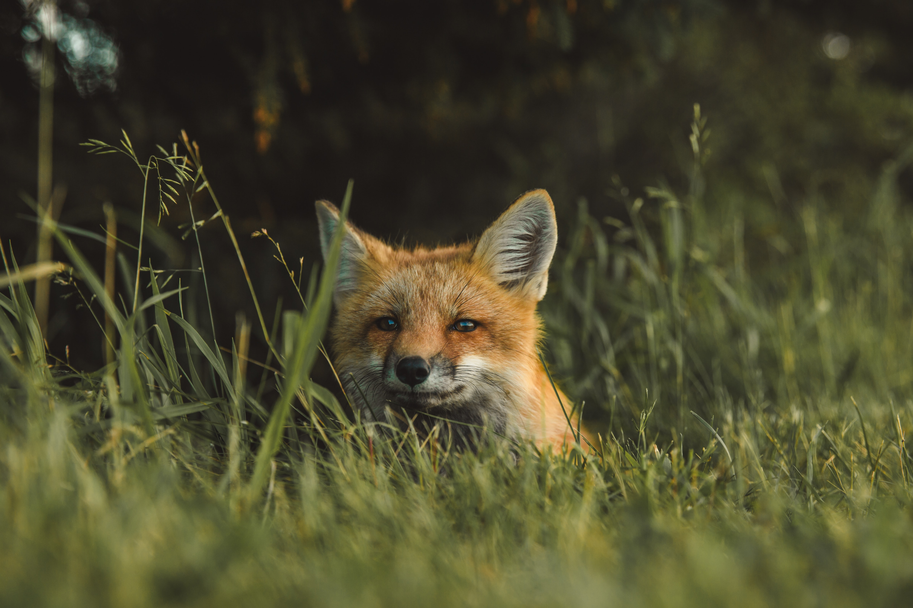
05. 분석활용
국민 수면건강을 위한 딥러닝 플랫폼
Deep Sleep ASMR
오늘 하루는 어떠셨나요?
1) 딥러닝 기술로 생성된 자연소리 ASMR을 제공하는 ‘Deep Sleep ASMR’ 서비스 개발
여러 소리 분석 및 조절을 통하여 개인의 취향을 반영한 추천서비스 제공
개인의 건강한 수면 습관에 도움
Explore
빗소리
New
2) 보건복지부 ASMR 채널 운영
- 국민 83%가 사용하는 플랫폼인 유투브를 통해 수면 건강에 도움을 주는
콘텐츠 유통
소백산의 여우를 만나보아요

Slide 20
06. 기대효과
국민의 수면 건강 회복을 통해 건강한 사회, 개인의 행복을 실현
1.딥러닝 기술로 생성된 ASMR 음원을 통해 사용자에게
스트레스 완화 및 건강한 수면습관에 도움을 줍니다.
2. 수면장애가 지속되며 발생할 수 있는 내외과 질환의 발생 위험으로 인한
사회경제적 비용을 낮출 수 있을 것으로 기대됩니다.

Slide 21
Good Night🌙
With Deep Sleep ASMR

